Slide 1
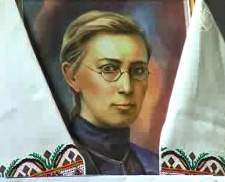
Феномен Софії
Русової
Віртуальна книжкова виставка
До 170-річчя від дня народження

Slide 2


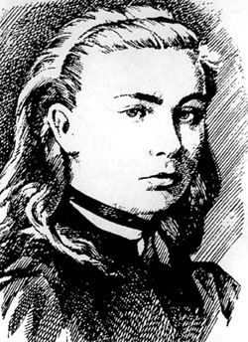

Slide 3
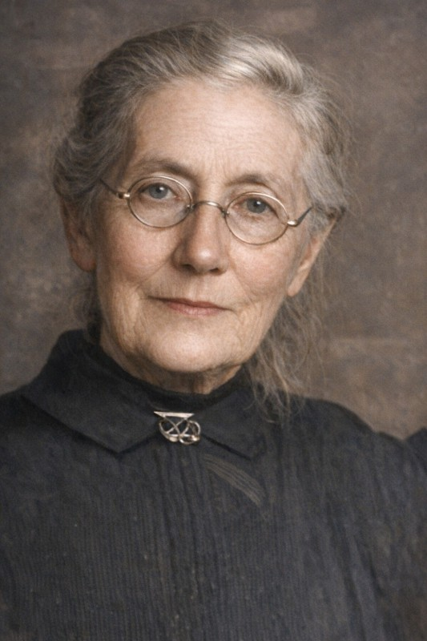
18 лютого 1856 року у с. Олешня на Чернігівщині народилася Софія Русова – українська громадська діячка, видатний педагог, історик, письменниця, видавець. Софію Русову можна з упевненістю зарахувати до плеяди видатних українців, які присвятили все своє життя служінню науці й освіті в ім’я України

Slide 4
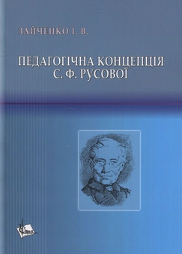
Зайченко І. В. Педагогічна концепція С. Ф. Русової : монографія / І. В. Зайченко. – Київ : Ліра-К, 2016. – 214 с.
На багатому джерелознавчому матеріалі ґрунтовно розкривається життєвий шлях, педагогічна діяльність, творчість і педагогічна концепція Софії Федорівни Русової (1856–1940) – однієї з найуславленіших дочок України.
Книга адресується вчителям, студентам і викладачам педагогічних навчальних закладів, науковцям у галузі теорії і історії педагогіки, працівникам дошкільних дитячих закладів, інститутів підвищення кваліфікації та перепідготовки вчителів, іншим освітянам, усім, хто цікавиться історією і сучасністю освіти, школи й педагогіки.

Slide 5
Русова, С. Вибрані педагогічні твори : у 2-х кн. Кн. 1 / С. Русова ; за ред. Є. І. Коваленко ; упоряд., передм., прим. Є. І. Коваленко, І. М. Пінчук. – Київ : Либідь, 1997. – 272 с.
Русова, С. Вибрані педагогічні твори : у 2-х кн. Кн. 2 / С. Русова ; за ред. Є. І. Коваленко ; упоряд., передм., прим. Є. І. Коваленко, І. М. Пінчук. – Київ : Либідь, 1997. – 320 с.
Вибрані педагогічні твори Софії Русової публікуються вперше. Мета видання педагогічних праць – популяризація її науково-педагогічної спадщини та сприяння творчому використанню в практиці сучасної системи освіти України.

Slide 6
Русова, С. Ф. Теорія і практика дошкільного виховання / С. Ф. Русова. – Львів ; Краків ; Париж : Просвіта, 1993. – 127 с. – (Популярна енциклопедія "Просвіти"; Ч. 4)
У книзі авторка аналізує проблему початків дитячої свідомості, соціальних інстинктів морального виховання, мови, дає практичні поради, тексти казок оповідань, розробки ігор та забав. Для вихователів та вчителів молодших класів, молодих батьків, студентів педагогічних вузів, усіх хто цікавиться проблемами виховання дітей і організації їх дозвілля

Slide 7

Русова, С. Мемуари. Щоденник / С. Русова ; упоряд. В. Сергійчук, ред. М. Іщенко. – Київ : Поліграфкнига, 2004. – 544 с.
У пропонованій книзі друкуються спомини і щоденник видатного українського громадського діяча Софії Русової, яка внесла неоціненний вклад у розвиток національної освіти нашого народу.

Slide 8

Метод проектів за ідеями Софії Русової / упоряд.: Л. Синекоп. – Київ : Шк. світ, 2012. – 128 с. – (Б-ка «Шк. світу»).
Проекти у книжці об’єднує концепція національної системи освіти Софії Русової, школи та дошкільного виховання, практична робота з педагогами, батьками, дітьми.
Саме творчі проекти дають можливості для фізичного, розумового, морального й естетичного розвитку дітей.
Видання буде корисним для завідувачів ДНЗ, вихователів-методистів, вихователів, музичних керівників, педагогів початкової школи, студентів і викладачів коледжів та вищих навчальних закладів зі спеціальності «Дошкільне виховання».

Slide 9

Національне виховання в ДНЗ за педагогічними ідеями С. Русової / упоряд. В. В. Семізорова. – Київ : Ред. газет з дошк. та почат. освіти, 2014. – 128 с. – (Б-ка «Шкільного світу» ; журн. «Дитячий садок» № 10 2014 р.).
У посібнику зібрано практичні матеріали педагогів дошкільного закладу, в основу яких покладено ідеї виховання та навчання видатного українського педагога С. Ф. Русової. Ознайомлення з традиціями українського народу, мальовничою природою та навколишнім світом спрямоване на виховання гармонійно розвиненого дошкільника з високим рівнем культури.
Посібник буде корисним для вихователів-методистів, вихователів дошкільних навчальних закладів, студентів і викладачів коледжів та вищих навчальних закладів зі спеціальності «Дошкільне виховання».

Slide 10

Софія Русова – педагог, державний діяч, просвітитель (до 155-річчя від дня народження) : біобібліографічний покажчик / Нац. акад. пед. наук України; ДНПБ ім. В. О. Сухомлинського ; Ніжин. держ. ун-т ім. М. Гоголя; упоряд. А. М. Доркену ; наук. ред. П. І. Рогова. – Київ : ДНПБ України, 2010. – 176 с.
Біобібліографічний покажчик присвячений життю і діяльності Софії Федорівни Русової (1856-1940) – видатного українського педагога в галузі дошкільного виховання, громадсько-освітнього діяча, письменниці, історика, етнографа, мистецтвознавця, літературного критика, визначного представника української культури, однієї з організаторів жіночого руху.
У покажчику представлено бібліографію праць С. Ф. Русової, що видані з початку 80-х років ХІХ ст. до 2010 року в Україні та світі, а також дослідження вчених, присвячені життю і творчій діяльності педагога, її поглядам на зміст виховання й навчання, що вийшли на традиційних та електронних носіях упродовж зазначеного вище періоду.
Біобібліографічний покажчик рекомендовано науково-педагогічним і педагогічним кадрам, аспірантам, студентам, бібліотечним працівникам, усім, кого цікавить життя, освітня діяльність й педагогічні погляди Софії Русової.

Slide 11
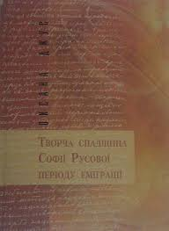
Джус, О. В. Творча спадщина Софії Русової періоду еміграції / О. В. Джус. – Івано-Франківськ, 2002. – 260 с.
У монографії розкрито основні напрями багатогранної діяльності та зміст науково-теоретичної спадщини періоду еміграції С. Ф. Русової – педагога європейського рівня, визначного культурно-просвітницького і громадського діяча, літературного критика, мемуариста.

Slide 12

Русова, С. Оповідання для дітей / С. Русова. – Київ, 2006. – 72 с.
Оповідання для дітей Софії Русової представлені укладачем двома розділами: Перший – "Серед рідної природи". Надруковано та відредаговано з книжки: С. Русова. Серед рідної природи. Оповідання. З малюнками Ю. Русова. – Українське видавництво в Катеринославі. Київ. – Ляйпціг, 1922 р.
Другий – "Оповідання для малих дітей". З рукописних текстів Софії Русової в її особовому фонді, який зберігається в Центральному Державному архіві вищих органів влади та управління України.

Slide 13

Русова С. Ф. Твори, надруковані у педагогічному журналі «Світло» (Київ, 1910-1914) / С. Ф. Русова. – Київ : Ліра-К, 2022. – 500 с.
У книзі зібрані твори С. Ф. Русової (1856-1940), надруковані в україномовному педагогічному журналі “Світло” (Київ, 1910-1914).
Збірка творів С. Русової адресована дослідникам у галузі загальної, дошкільної та соціальної педагогіки, історії педагогіки, науково-педагогічним і педагогічним працівникам та студентам педагогічних навчальних закладів, учителям і викладачам різних типів навчальних закладів, працівникам дошкільних дитячих установ, іншим освітянам, усім, хто цікавиться проблемами історії і сучасності української національної освіти, школи й педагогіки.

Slide 14

Софія Русова і сьогодення / упоряд. М. Ільків. – Івано-Франківськ : СІМИК, 2009. – 264 с.
До видання увійшли окремі статті Софії Русової, історична довідка про загальноосвітню школу-садок I ступеня № 7 міста Івано-Франківська, публікації науковців України та педагогів, модель впровадження ідей Софії Русової у практичну роботу, конспекти уроків, виховних заходів із використанням педагогічних ідей вченої, інтерв’ю, фотоматеріали.
Збірник адресований науковцям, здобувачам наукових ступенів, студентам, педагогам-дошкільникам і вчителям початкових класів.

Slide 15
Русова С. Ф. Мої спомини / відп. за вип. М. Г. Козак ; передм. О. В. Проскура. – Репринт. вид., 1937 р. – Київ : Україна-Віта, 1996. – XII, 208 с.
Працю української письменниці та педагога Софії Русової (1856-1940) вперше було надруковано за редакцією Михайла Грушевського в журналі "За сто літ" у 1928 р. Представлене видання 1937 року доповнено споминами про визвольні змагання та перші роки еміграції. Мемуари С. Русової - одне з важливих історичних джерел для вивчення не тільки громадсько-політичної діяльності автора, але й загалом життя української інтелігенції другої половини ХІХ - першої третини ХХ ст

Slide 16

Зайченко, І.В. Про педагогічний світоч Софії Русової : монографія / І. В. Зайченко. – [2 ге вид., перероб. та допов.]. – Чернігів : [б. в.], 2024. – 499 с.
У книзі зібрані статті, надруковані у різних виданнях, у тому числі й за матеріалами різноманітних науково-практичних конференцій, починаючи з першої публікації, надрукованої у 1992 році і по сьогодення, і присвячені висвітленню життєдіяльності, творчості й педагогічної спадщини Софії Федорівні Ліндфорс (Русової) (1856–1940), видатної української просвітительки, вченої, педагога, державної і громадської діячки.
Книга адресована науковцям у галузі теорії та історії педагогіки, науково-педагогічним і педагогічним працівникам закладів освіти усіх рівнів і форм, працівникам дошкільних навчальних закладів, іншим освітянам, усім, хто цікавиться історією й сучасним станом розвитку освіти й педагогічної науки в Україні.

Slide 17
Ідея національної школи С. Русової // Історія педагогіки: навч. посіб. для студ. вузів / М. В. Левківський. – 3-є вид., перероб. та допов. – Київ.: ЦУЛ, 2008. – С. 144-145.
Автор зазначає, що принциповою основою змісту навчально-виховного процесу у дошкільних навчальних закладах та школах С. Ф. Русова вважала рідну мову, національні свята та обряди, християнські цінності українського народу.

